Slide 1
Охарактеризуйте наречие как часть речи.
Наречие – самостоятельная неизменяемая часть речи, указывающая на признак предмета, признак действия, признак признака. Отвечает на вопросы где?, куда?, когда?, откуда?, почему?, зачем?, как?, каким образом, в какой мере и степени.
В предложении выступает в роли обстоятельства.
Они были очень смущены таким приёмом отца и стояли неподвижно, потупив глаза в землю. (Н.В.Гоголь «Тарас Бульба»)

Slide 2
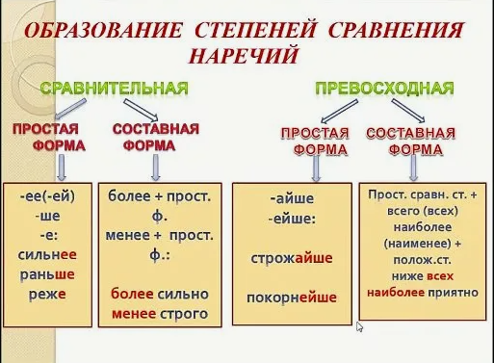

Slide 3
Перед вами два ряда слов. В каждом — по одному «лишнему». Выпишите их и обоснуйте выбор.
1) быстро, смело, негромко, весело, легко.
2) по‑дружески, издалека, вдруг, вдогонку, по‑новому.
В 1‑м ряду «лишнее» — негромко (приставочный способ, остальные — суффиксальный);
Во 2‑м ряду «лишнее» — вдруг (непроизводное наречие, остальные образованы приставочно‑суффиксальным способом).

Slide 4

Способы образования наречий

Slide 5
тихий → тихо;
зловещий → зловеще;
творческий → творчески;
три → трижды;
где → где‑нибудь;
смело → несмело;
когда → некогда;
начало → сначала;
сухой → досуха;
давно → давно‑давно.
Чаще всего наречия образуются от прилагательных

Slide 6
Сформулируем способы образования наречий
Способ образования | Пример | Морфемы
 | тихий → тихо
 | смело → несмело
 | начало → сначала
 | давно → давно‑давно
 | зимой (сущ.) → зимой (нареч.)
 | сего дня → сегодня
Суффиксальный
-О-
Приставочный
С-
Приставочно-суффиксальный
На+-О-
Сложение
Повторение основы
Переход (неморфемный)
Слияние

Slide 7
Задание 1. Определите способ образования наречий:
быстро -
никуда -
по‑дружески -
еле‑еле -
мимоходом -

Slide 8
Задание 2. Образуйте наречия от данных слов, укажите способ:
весёлый -
новый -
два -
верх -

Slide 9
Задание 3. Запишите предложение, выполните синтаксический анализ, определите разряд наречий и их способ образования.
Солнце светит еще по-летнему, но трава уже чуть–чуть пожелтела.

Slide 10
Домашнее задание:
Составьте 5 предложений с наречиями, образованными разными способами. Укажите способ образования каждого наречия.
Работы оформить на отдельных листах.

